Slide 1
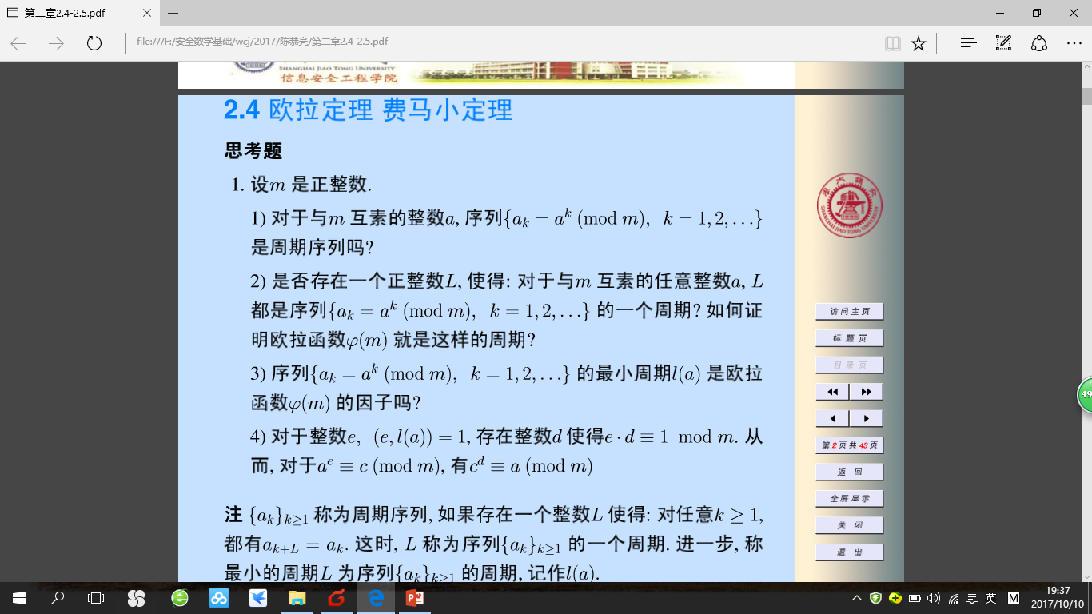

Slide 4
2.4 欧拉定理 费马小定理

Slide 6
§4 欧拉定理 费马小定理

Slide 8
由2.3定理4

Slide 9
因[p,q]=pq=n

Slide 10
由2.3定理4

Slide 13
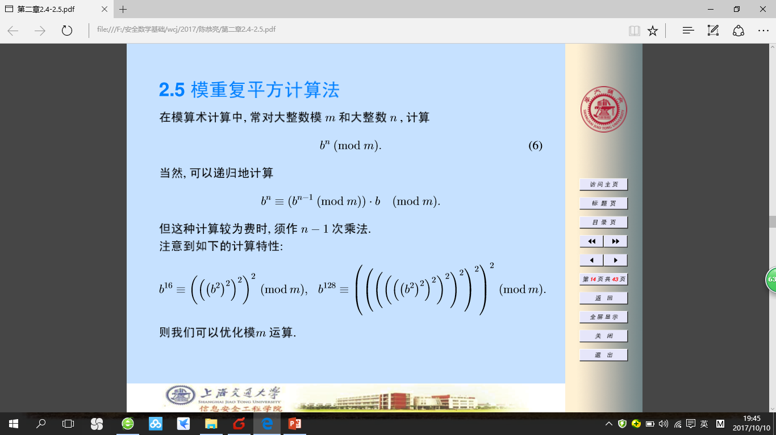

Slide 14
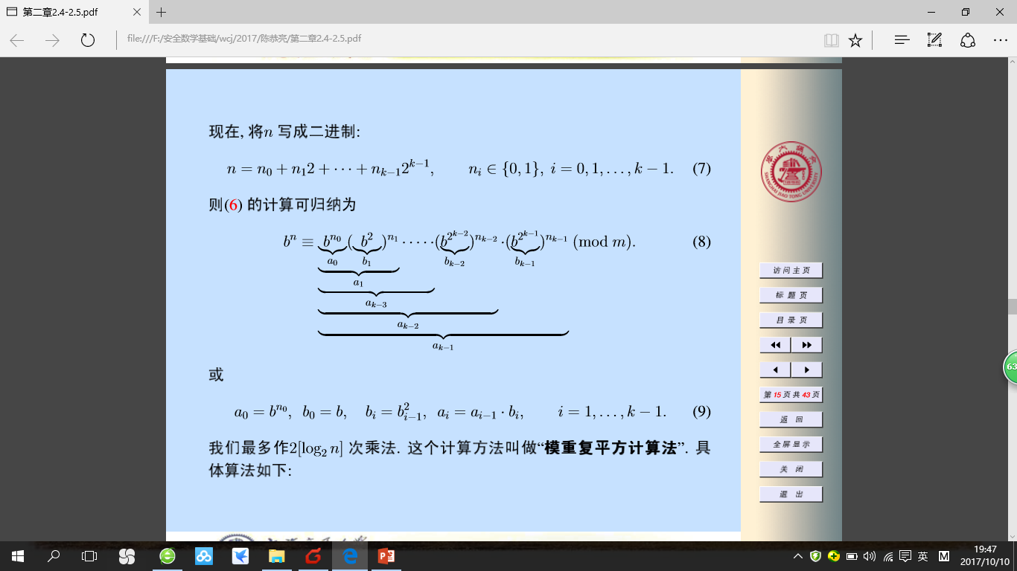

Slide 15
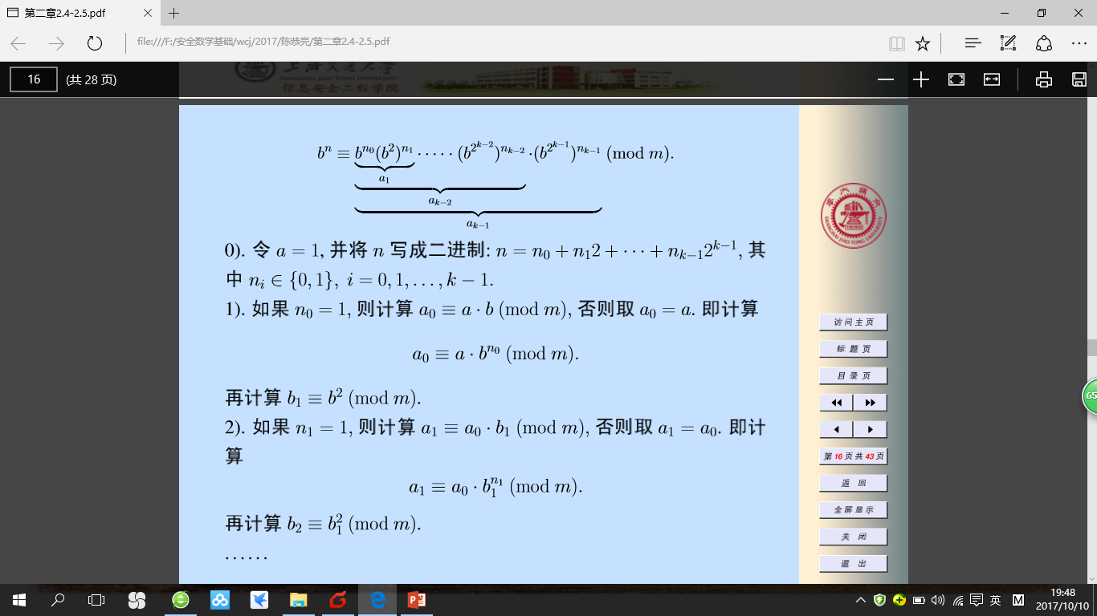

Slide 16
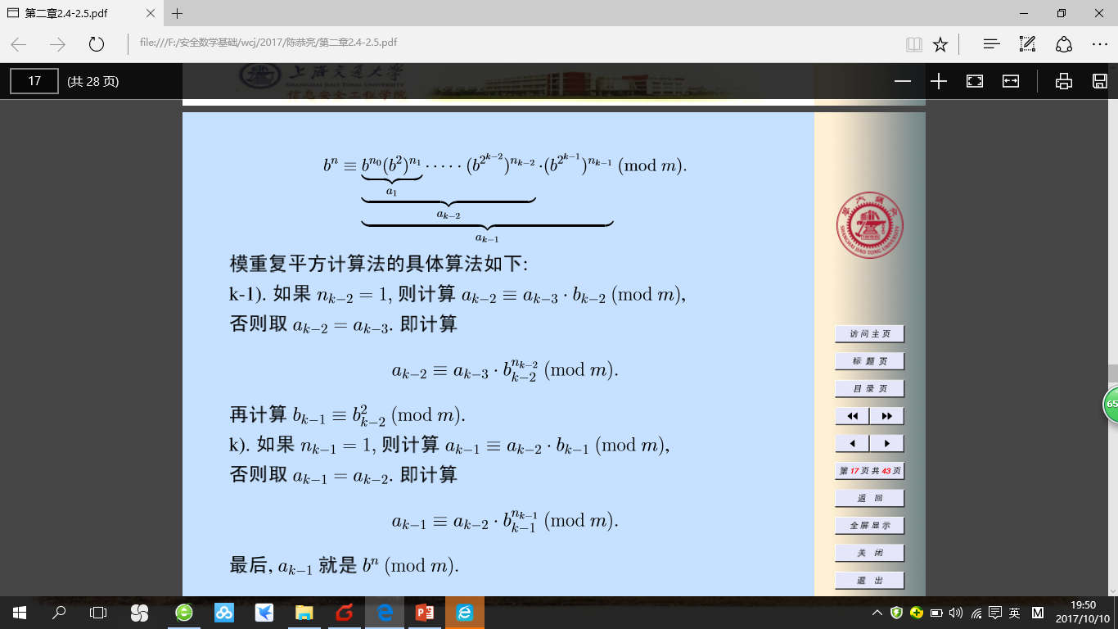

Slide 17
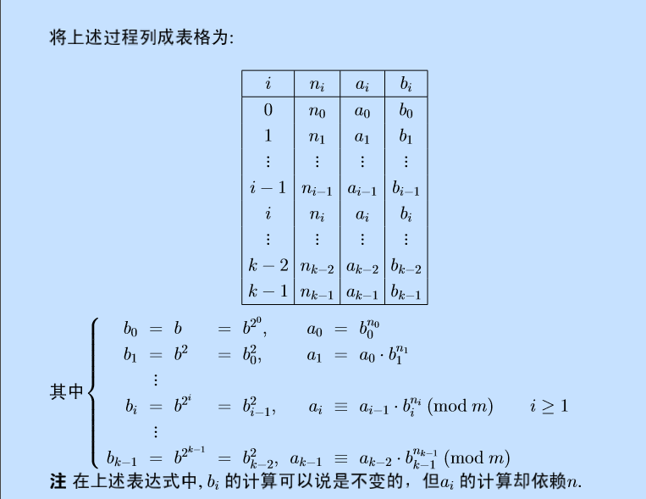

Slide 18

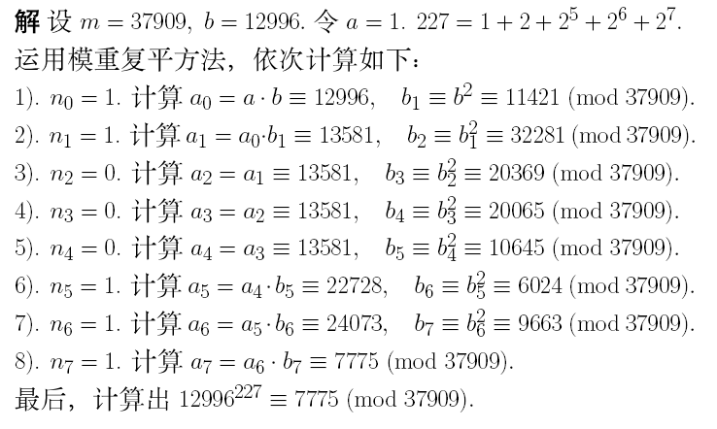

Slide 19
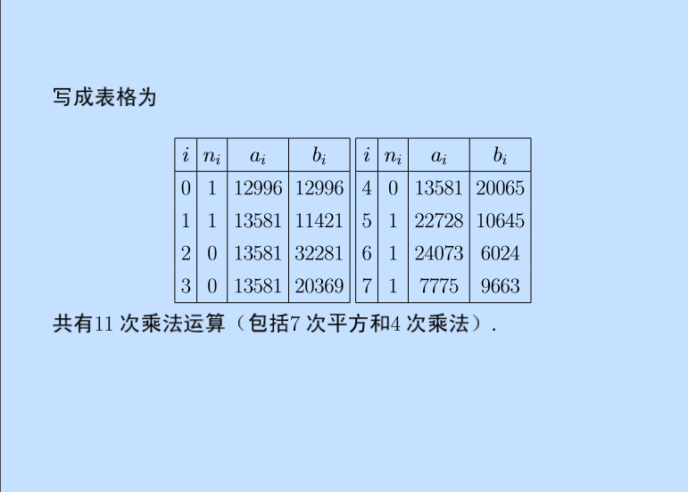

Slide 20
